Slide 1
תגיות
HTML

Slide 2
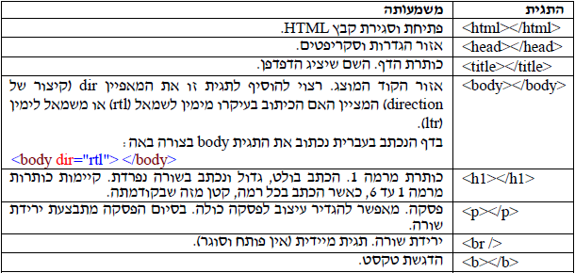

Slide 3
תגית תמונה
<img src="http://www.lametayel.co.il/misc/img/pics/weather.gif" height="100" width="100”>
תגית קישור
<a href="http://he.wikipedia.org/wiki/%D7%90%D7%A8%D7%99%D7%94">אריה </a>

Slide 4
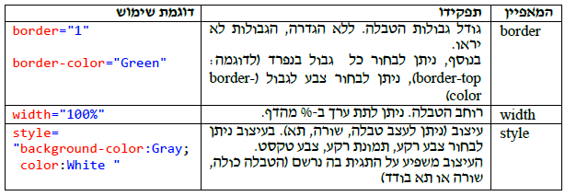
תגית טבלה

Slide 5
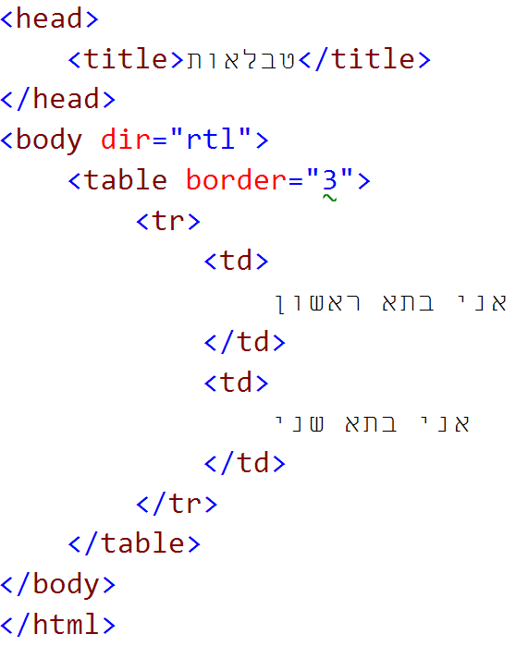
עמודה אחת בתוך שורה
טבלה
גוף
שורה אחת בתוך טבלה
עמודה אחת בתוך שורה
Olga Gendelman
Olga Gendelman

Slide 6
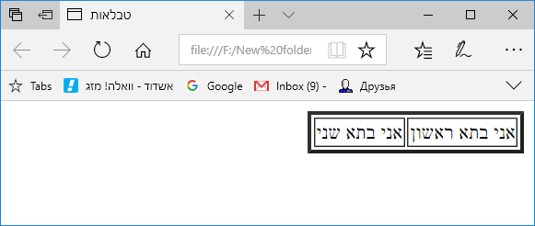
עמודה אחת בתוך שורה
טבלה
גוף
שורה אחת בתוך טבלה
עמודה אחת בתוך שורה
Olga Gendelman
Olga Gendelman

Slide 7
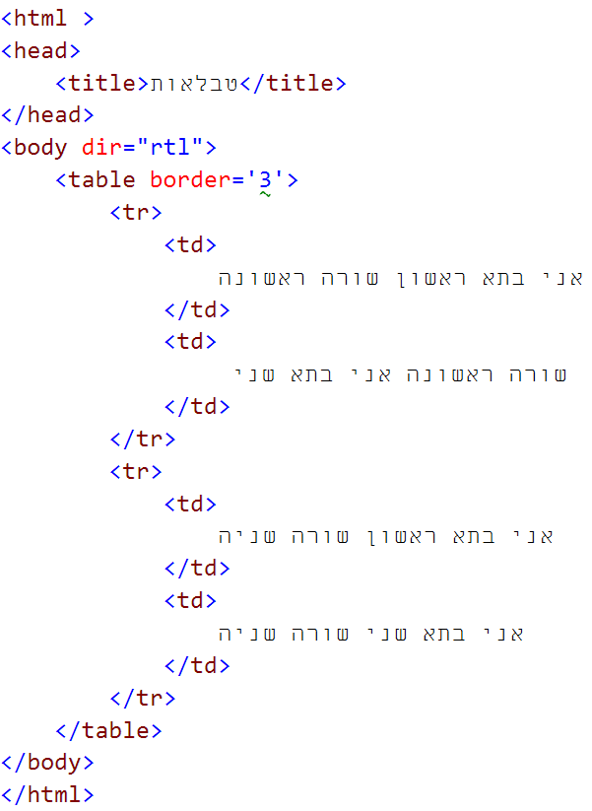
שיהיו 2 שורות בטבלה
עמודה 1 בשורה 1
שורה 1 בתוך טבלה
עמודה 2 בשורה 1
טבלה
גוף
עמודה 1 בשורה 2
שורה 2 בתוך טבלה
עמודה 2 בשורה 2
Olga Gendelman

Slide 8
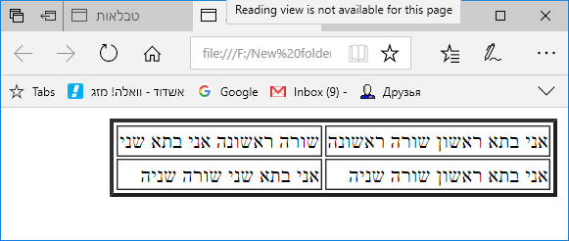
שיהיו 2 שורות בטבלה
Olga Gendelman

Slide 9
דוגמאות:
Olga Gendelman

Slide 10
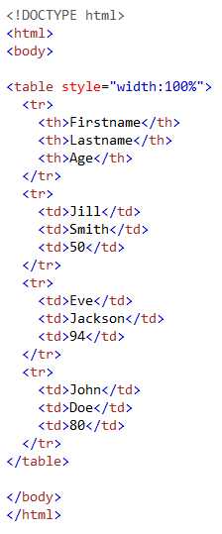
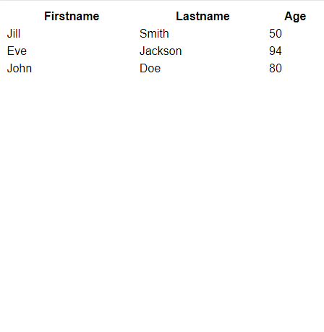
https://www.w3schools.com/html/html_tables.asp
Olga Gendelman

Slide 11
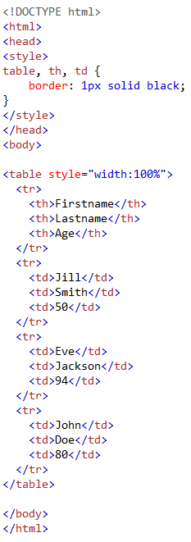
Olga Gendelman

Slide 12
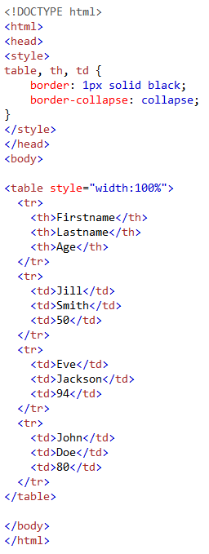
Olga Gendelman

Slide 13
Olga Gendelman

Slide 14
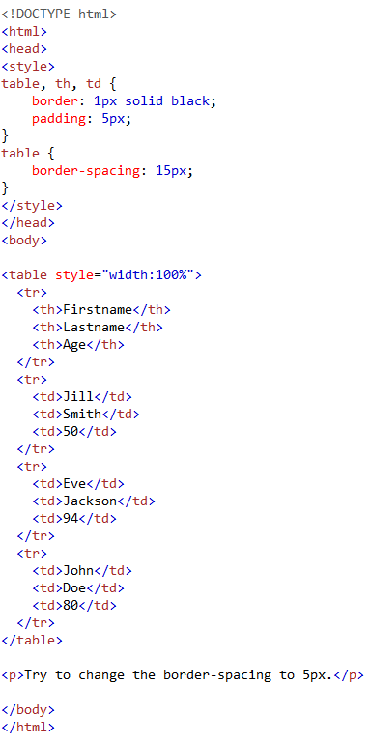
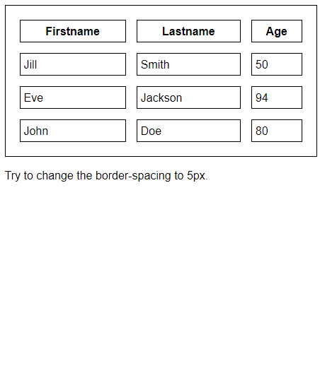
Olga Gendelman

Slide 15
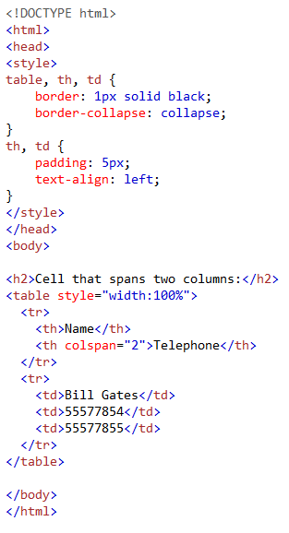
Olga Gendelman

Slide 16
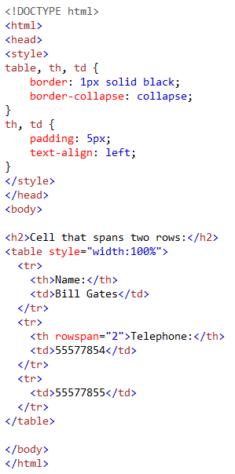
Olga Gendelman

Slide 17
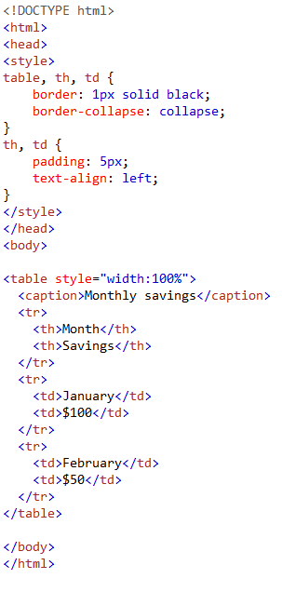
Olga Gendelman

Slide 18
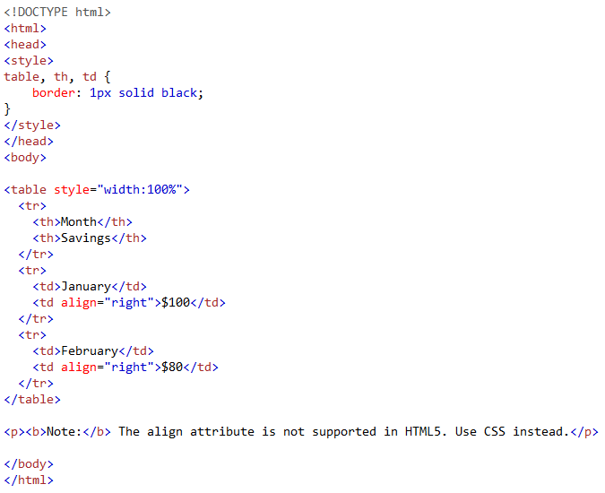

Slide 19
איך מוסיפים צבע רקע לתא בטבלה?
כמו שאנחנו יודעים, ישנם כמה דרכים להגיע לאותו התוצאה במדעי מחשב.
זוכרים תכונה style? בתכונה הזאת הגדרנו צבע רקע.
כמו שאמרנו, אפשר לקחת תכונה (גם את תכונה של רקע) ולשייך אותה לתג שנחליט.
לדוגמה, אם נכניס תכונה style לתג <table> - זה ישנה את style (סגנון) של טבלה כולה.

Slide 20
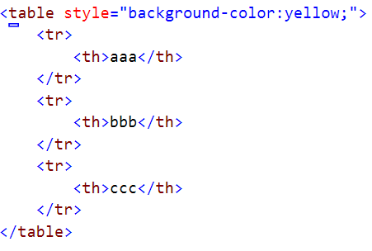
לדוגמה, אם נכניס תכונה style לתג <table> - זה ישנה את style (סגנון) של טבלה כולה.
כלומר, אם נכתוב
נקבל:

Slide 21
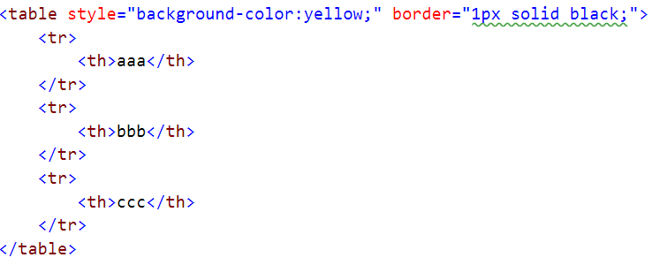
לדוגמה, אם נכניס תכונה border לתג <table> - זה ישנה את border (דופן) של טבלה כולה.
כלומר, אם נכתוב
נקבל:

Slide 22
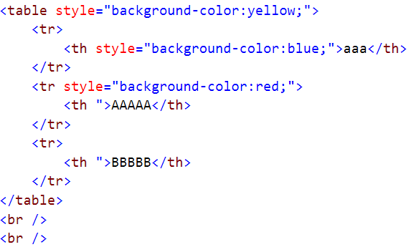
כאן רואים דוגמאות שונות שם הוספת תכונה style לתגים שונים:
זה אומר שרקע כל הטבלה יהיה צהוב
זה אומר שרקע של תא זה יהיה כחול
(אנחנו רואים שמדובר על תא ראשון בשורה ראשונה.)
זה אומר שרקע של כל שורה שנייה יהיה אדום
(אנחנו רואים שמדובר על תא ראשון בשורה ראשונה.)
למעשה, רואים:
התגית בה מכניסים תכונה מקבלת את התכונה,
וכל היחידות בתוך התגית (לדוגמה, כל שורות ועמודות בתוך הטבלה)
מקבלים את התכונה.

Slide 23
כאן רואים דוגמאות שונות שם הוספת תכונה style לתגים שונים:
זה אומר שרקע כל הטבלה יהיה צהוב
זה אומר שרקע של תא זה יהיה כחול
(אנחנו רואים שמדובר על תא ראשון בשורה ראשונה.)
זה אומר שרקע של כל שורה שנייה יהיה אדום
(אנחנו רואים שמדובר על תא ראשון בשורה ראשונה.)
ואם בשורה שלישית אין הגדרה של רקע משלה,
וגם לא בתא של שורה שלישית אין הגדרה של רקע משלה,
אז הן מקבלות רקע שהוגדר לפני – צהוב הוגדר לטבלה, הם יקבלו צהוב.

Slide 24
כאן רואים דוגמאות שונות שם הוספת תכונה style לתגים שונים:
נקבל:
שימו לב על צבע צהוב מסביב לתאים.
למה הוא מופיע לדעתכם?

Slide 25
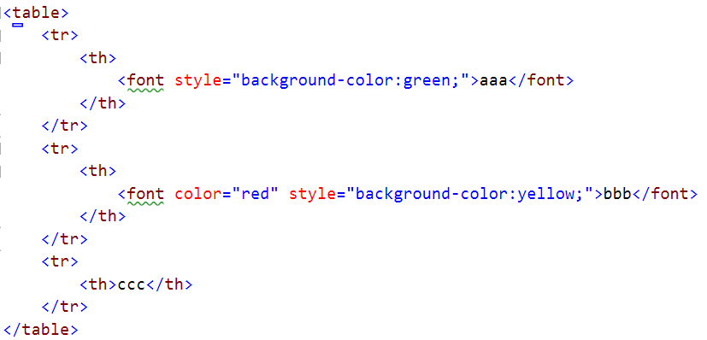
יש עוד דרך:
נקבל:
הדרך היא:
לא לשנות רקע של טבלה או שורה או תא,
אלא לשנות רקע של טקסט בתוך התא.
זוכרים את שינינו צבע טקסט ורקע שלו?

